Slide 1
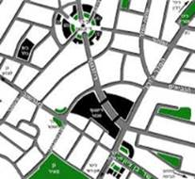
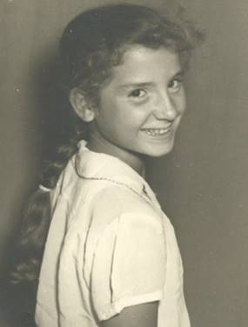
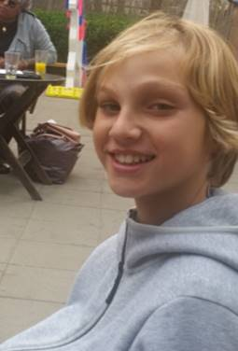
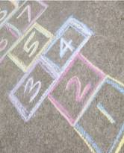
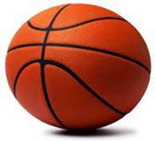
משחקי הילדות של סבתא שלומית בלב תל אביב
מעין ארוג'אס ושלומית כץ
בית ספר הדר-השרון
2018

Slide 2
קצת על ההיסטוריה המשפחתית

Slide 3
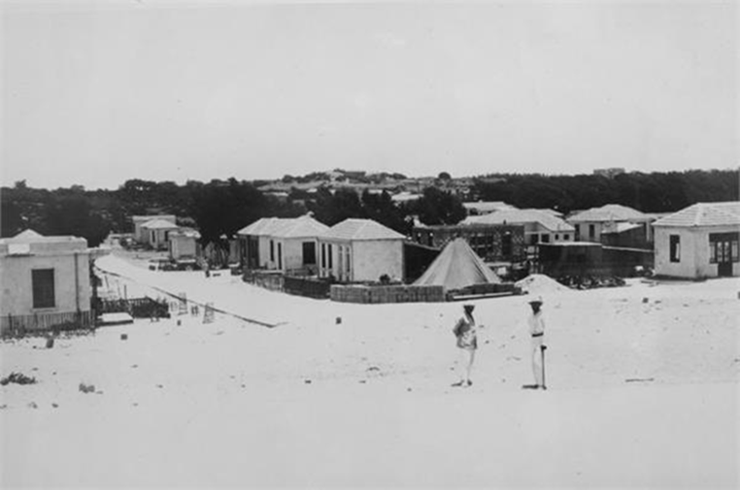
ההתיישבות בתל אביב 1921
סבא וסבתא של סבתא שלי הגיעו לארץ מלטביה עם 3 ילדים בשנת 1921 והתיישבו בעיר החדשה תל אביב.

Slide 4
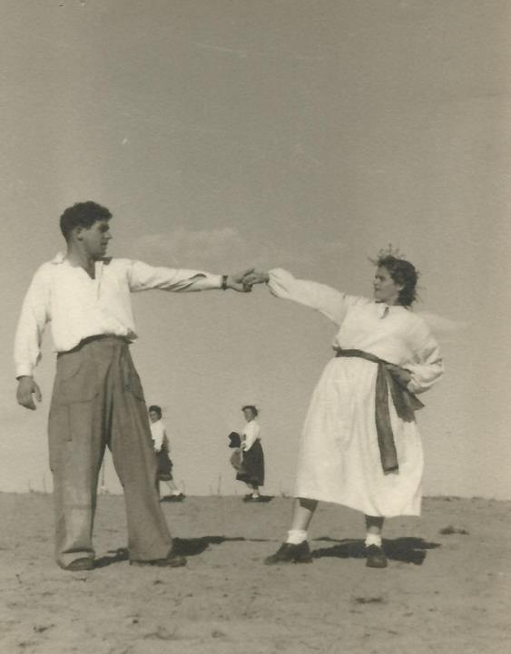
ההורים של סבתא
ההורים של סבתא, אברהם ועליזה, הכירו בתנועת השומר הצעיר בתל אביב והיו ממקימי קבוץ חצור.

Slide 5
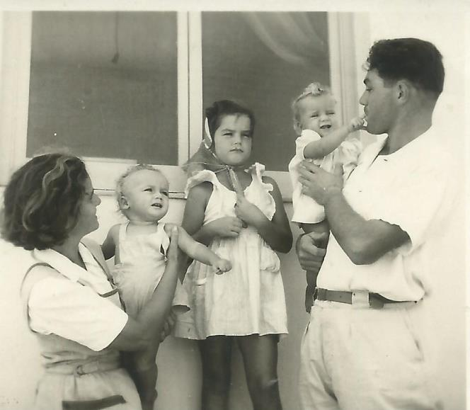
המשפחה של סבתא
סבתא
סבתא שלומית יחד עם אחיה התאום, אמציה ואחותם הבכורה, איריס, נולדו בקבוץ חצור.

Slide 6
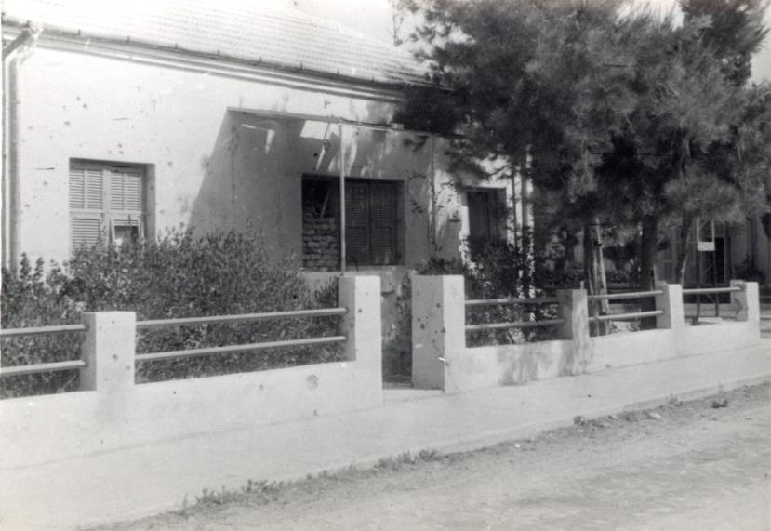
בית הילדות של סבתא טרומפלדור 37, פינת בר כוכבא, תל אביב
כשסבתא הייתה בת שנתיים חזרה המשפחה לתל אביב, לבית ההורים של אמא של סבתא.

Slide 7
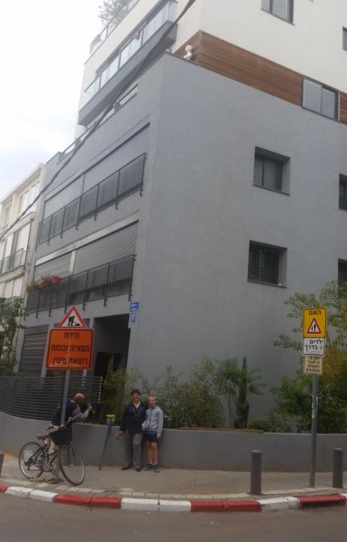
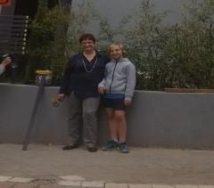
הבית כפי שהוא כיום
כאן גרה סבתא עד שהתחתנה וחלק ממשפחתה גרה בבית עד היום.

Slide 8
משחק סימני דרך בעקבות משחקי הילדות של סבתא

Slide 9
משחקי הילדות של סבתא שלומית
סבתא שלומית, אהבה מאוד לשחק.
היו משחקים ששחקה לבד, והיו משחקים חברתיים.
היא שיחקה בבית, בבית הספר, ברחובות וחצרות השכונה, בגן מאיר, ובחוף הים
לכל מקום ולכל עונה היו המשחקים המיוחדים לו.

Slide 10
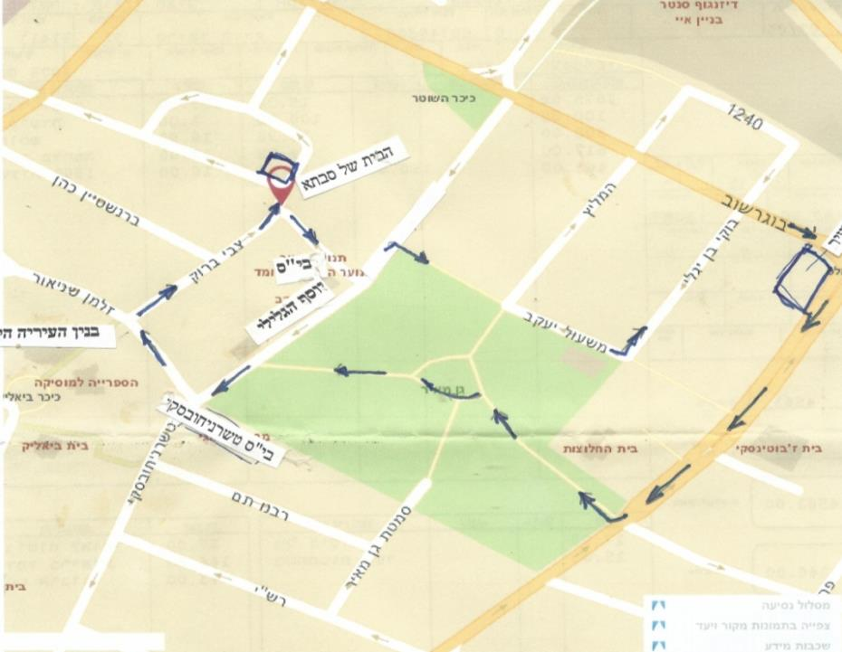
אזור מרכז תל אביב
5 – רחובות המשחק של סבתא
טרומפלדור
בר כוכבא
1 – קן
השומר הצעיר
4 – הבית של סבתא
2 – גן מאיר
3 – בית ספר טשרניחובסקי
על פי סימני הדרך, יצאנו, אני וסבתא, לסיור במקומות המשחק שלה במרכז תל אביב

Slide 11
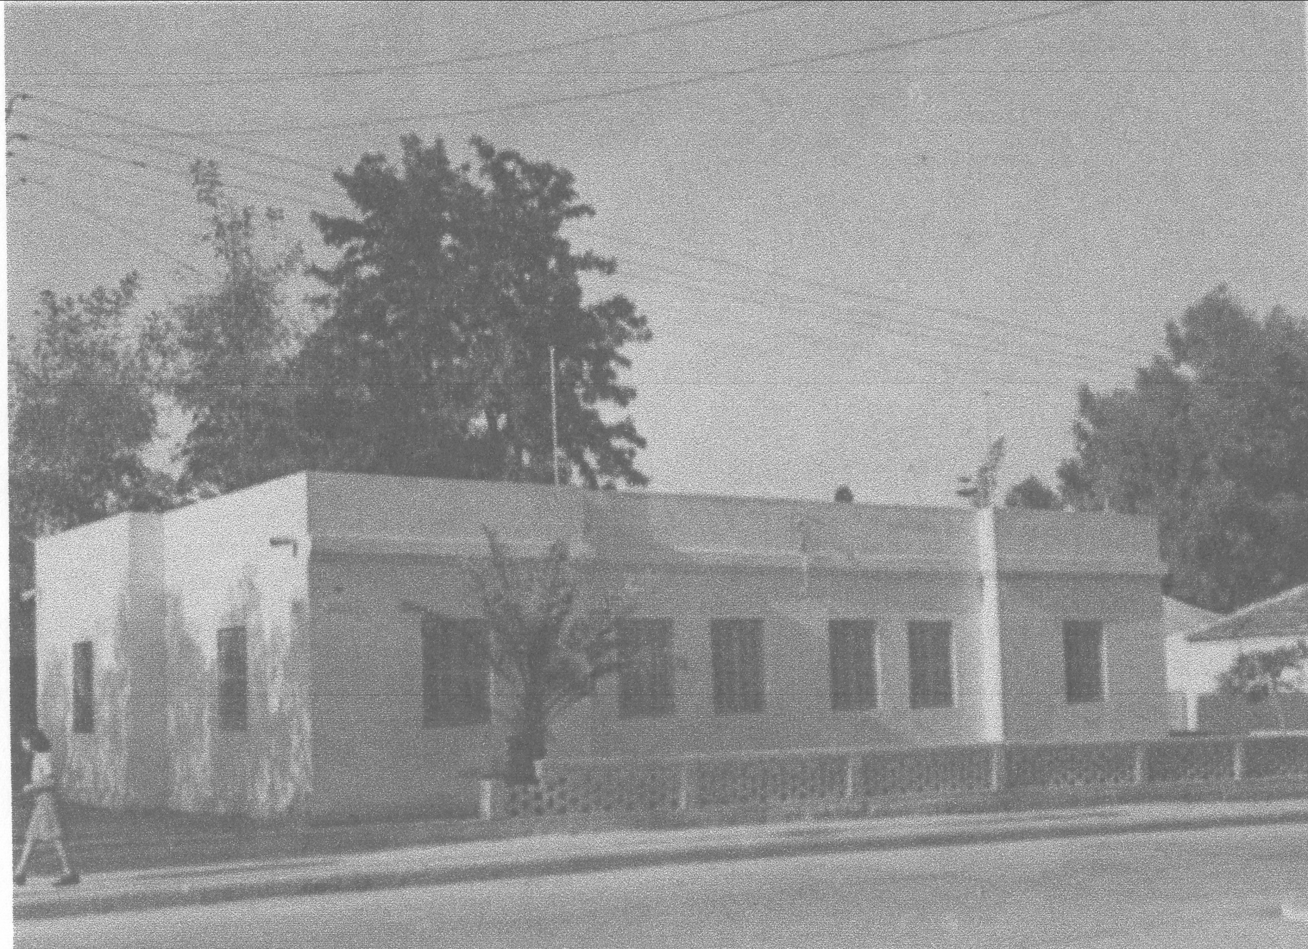
תחנה 1: קן השומר הצעיר רחוב בוגרשוב פינת קינג-ג'ורג'
מכתה ד' היתה סבתא חניכה בשומר הצעיר. המשחקים שם היו כולם משחקי חברה. וביניהם "סימני דרך" ו"קדרים באים".
סבתא: "באמצעות המשחק למדנו להכיר את כל פינות השכונה".

Slide 12
אני וסבתא משחקים "סימני דרך"
מעיין מצייר סימני דרך בגן מאיר
תחנה במשחק שלנו למרגלות בניין העיריה הישן של ת"א

Slide 13
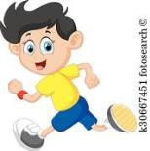
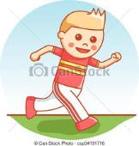
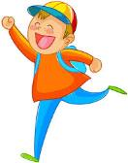
הקדרים באים
הקדרים באים!
תחילת המשחק
1. קדר 1 מנסה לתפוס כמה שיותר ילדים
3. סוף המשחק כשנשאר ילד אחד שלא נתפס. הוא המנצח
הקדרים באים!
2. כל ילד שנתפס הופך לקדר ומצטרף לקב' הקדרים שצריכה לתפוס את הנותרים
סבתא:"רצתי מהר, ידעתי להתחמק ולכן ניצחתי פעמים רבות"

Slide 14
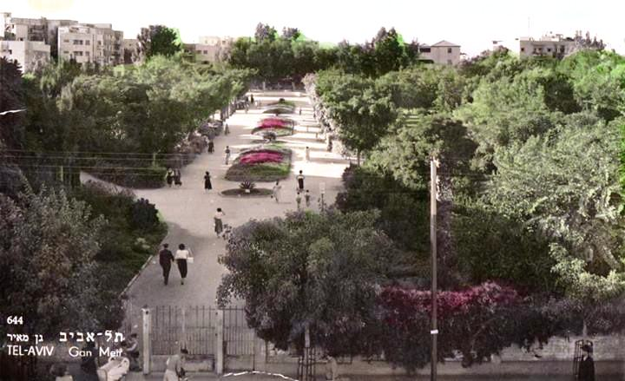
תחנה מס' 2: גן מאיר
הגן הראשון בתל אביב. הוקם ב 1944 כמחווה לראש העיר הראשון של ת"א מאיר דיזנגוף.
משמש גן המשחקים הגדול לילדי לב העיר ת"א אז וגם היום

Slide 15
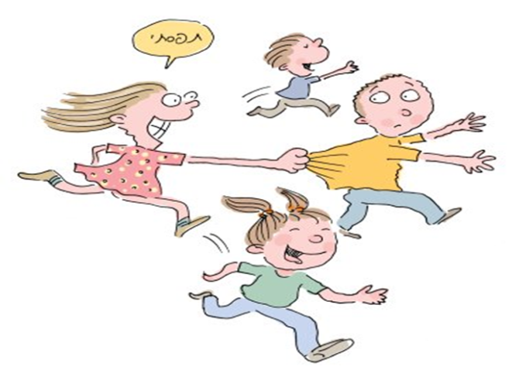
משחקים בגן מאיר
1.תופסת
משטחי הכורכר הנרחבים בגן מאיר התאימו מאוד למשחקי תופסת ומשחקי ריצה אחרים.

Slide 16
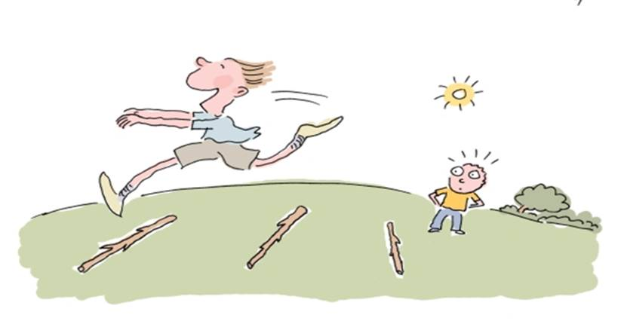
2. שלושה מקלות בגן מאיר
זה שמדלג הכי רחוק בקפיצה משולשת מעל המקלות מנצח
סבתא: "אהבתי מאוד את המשחק למרות שהיה בד"כ "משחק בנים" כי קפצתי רחוק ואף ניצחתי". מעין אומר לי, ששוב אני משוויצה. אז מה? מותר גם להשוויץ קצת. רק לא להגזים

Slide 17
3. משחק "סכין" בגן מאיר
המטרה: כיבוש שטח היריב ע"י נעיצת ה"סכין" בשטחו.
זה היה "משחק חורף". כי נדרשת אדמה חול לחה ומהודקת.
כיום, שלא כמו בתקופת ילדותה של סבתא, אין אזורי חול בגן מאיר. לכן שיחקנו ב"ארגז החול"

Slide 18
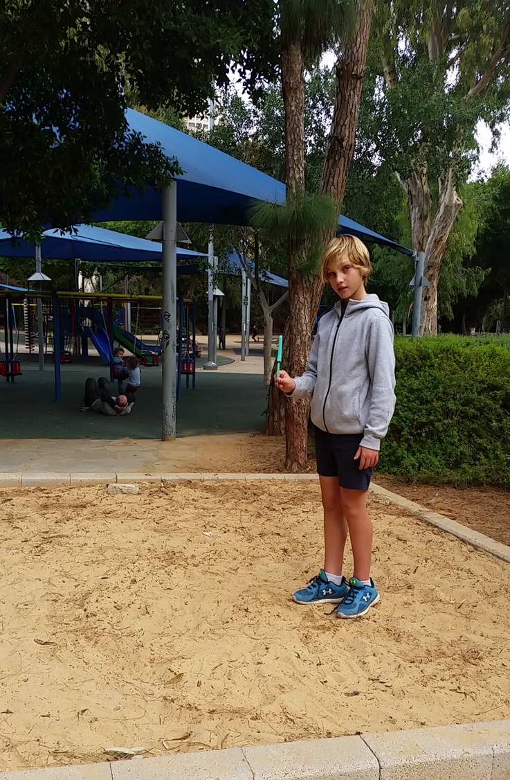
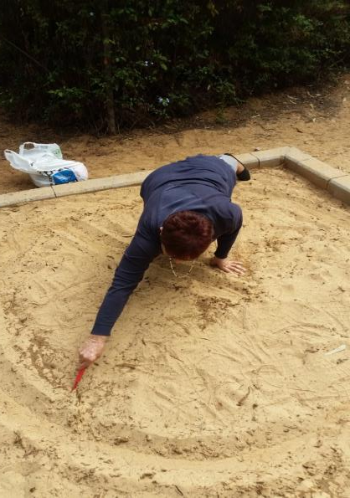
אנחנו משחקים "סכין" בגן מאיר

Slide 19
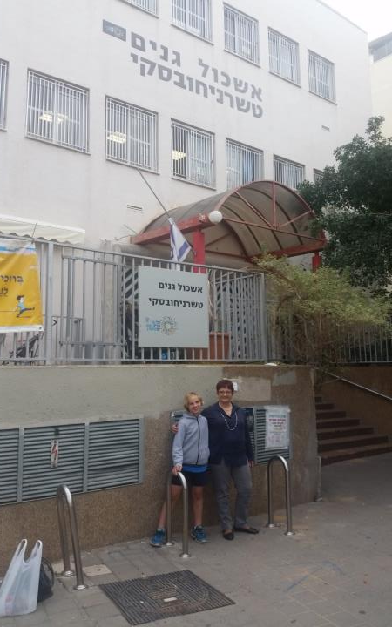
תחנה מס' 3: בית הספר טשרניחובסקי
ההורים של סבתא השתייכו לתנועת העבודה ולכן, סבתא למדה "בבית החינוך לילדי עובדים ע"ש שאול טשרניחובסקי."
הוא נקרא כך כי השתייך, בהקמתו, לזרם תנועת העבודה.
כיום משמש המבנה כמרכזיה פדגוגית ואשכול גני ילדים.

Slide 20
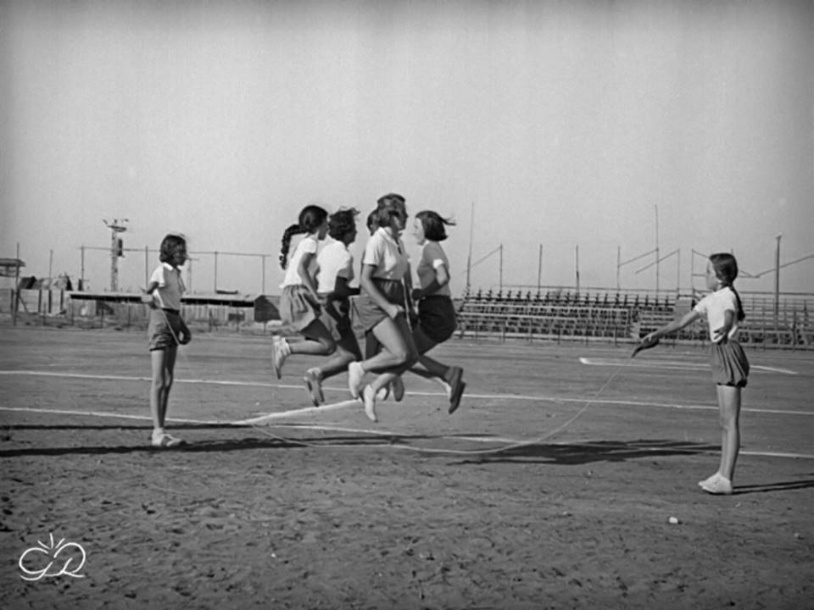
משחקים בבית הספר
1. קפיצה בחבל אחד
משחק חברתי עם חבל אחד. הנפוץ ביותר בקרב הבנות.
העיקר לדלג מעל החבל

Slide 21
משחקי קפיצה בחבל
2. קפיצה בשני חבלים
המשחק הקשה ביותר היה דלוג בין שני חבלים. נדרשה רמת תאום גבוהה הן של המגלגלים והן לקופצים.
סבתא: "למרות שהצלחתי להימנות על המעטים ששותפו במשחק, היה בו הרבה תסכול כי נפסלתי כבר לאחר 3 -4 קפיצות וגם בגלגול לא הצטיינתי".

Slide 22
2.הבנים על הבנות
סוג של משחק תופסת המשלב גם תחרות בין הבנים לבין הבנות בכיתה
סבתא: "משחק ששיחקנו גם במסדרונות וחדרי המדרגות הצרים בביה"ס ועלה לי בפציעות לא פשוטות"

Slide 23
3.המשחק: סבתא סורגת
אסור לחוט להשתחרר מהאצבעות במעבר משחקן לשחקן
סבתא: למרות שאהבתי את המשחק, תמיד שאלתי עצמי מתי המשחק סוף, סוף, יסתיים.

Slide 24
תחנה מס' 4: משחקי הרחוב
מיעוט מכוניות, וחצרות בתים עם משטחי חול נרחבים הפכו את רחובות השכונה ל"גן עדן" למשחקים.
כמעט כל המשחקים ששחקו בהם בתנועה, בגן מאיר, ובבית הספר היו גם חלק ממשחקי הרחוב. אך היו משחקים שאפשר היה לשחק רק בשכונה.
הראשון שבהם היה משחק ה"פינות" או "מדרכות" והשני "מארב פחית המים"
כמובן, שגם "קלאס" כיכב במשחקי הרחוב

Slide 25
1.אני וסבתא במשחק ה"פינות"
ליד בית המשפחה של סבתא
הכדור
המטרה: לפגוע עם הכדור בקצה המדרכה הנגדית.
סבתא: בד"כ זה היה משחק של בנים, אך אני ואחי הרבינו לשחק בו. לאכזבתי, הוא תמיד ניצח.

Slide 26
מארב "פחית המים" של מעין
הפחית
משחק "אכזרי", ולא מומלץ שבו הונחה פחית מים על גדר הבית השכן. הפחית נקשרה בחוט שנמתח ממנה ואל עמוד החשמל שממול. בשעות הערב בלתי אפשרי היה לראות את החוט. אדם שהלך לתומו על המדרכה נתקל בחוט, שמשך את הפחית וכל תכולת המים נחתה על ראשו. ילדי השכונה, צפו ב"קורבן" ממקום מסתור בטוח.

Slide 27
3.משחק ה"קלאס"
משחק נפוץ מאוד לבנים ובנות בבית הספר ובשכונה.
הכלל החשוב: אסור לנחות על הפסים

Slide 28
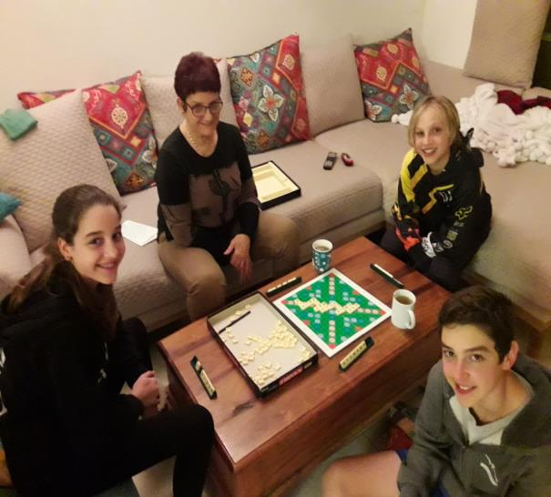
1. משחק ה"שבץ-נא"
תחנה מס 5: משחקי בית
שיבוץ מילים על גבי לוח משחק.
סבתא: מאימי ספגתי את האהבה למשחקי מילים, שהתחילו בשבץ-נא, שהיה אז ממש חדש בארץ, ובא לביטוי גם היום בפתרון תשבצי אתגר (תרתי-משמע)

Slide 29
2. משחק "הדוקים"
מעין "אלוף הדוקים". במשך 5 עד 6 שנים, אין ביקור אצל סבתא בלי משחק "דוקים".

Slide 30
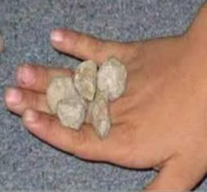
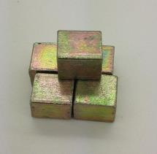
3. חמש אבנים
והעיקר לתפוס ת'אבנים
חמש אבנים היה משחק שסבתא שחקה לבד ובחברה, בכל זמן ועונה ובכל מקום והייתה "אלופה". האבנים בתחילה היו חלוקי אבן שצריך היה למצוא בחצרות הבתים. מאוחר יותר הגיע ה"להיט" - אבני הברזל.
היו משחקים שונים :
חתול – למתחילים,
כלב – למתקדמים (המוכר יותר)ונחשב התל-אביבי
ירושלמי- עם חוקים שונים
והעיקר: לתפוס את האבנים
סבתא: שיחקתי, בבית, שעות רבות לבד. כדי שאחי יסכים לשחק איתי התחייבתי שיהיה לו לפחות תור אחד לפני שאסיים את המשחק

Slide 31
משחקים חמש אבנים בבית של סבתא
סבתא:" לצערי, למרות הניסיונות, לא הצלחתי להעביר את אהבת המשחק לנכדי.

Slide 32
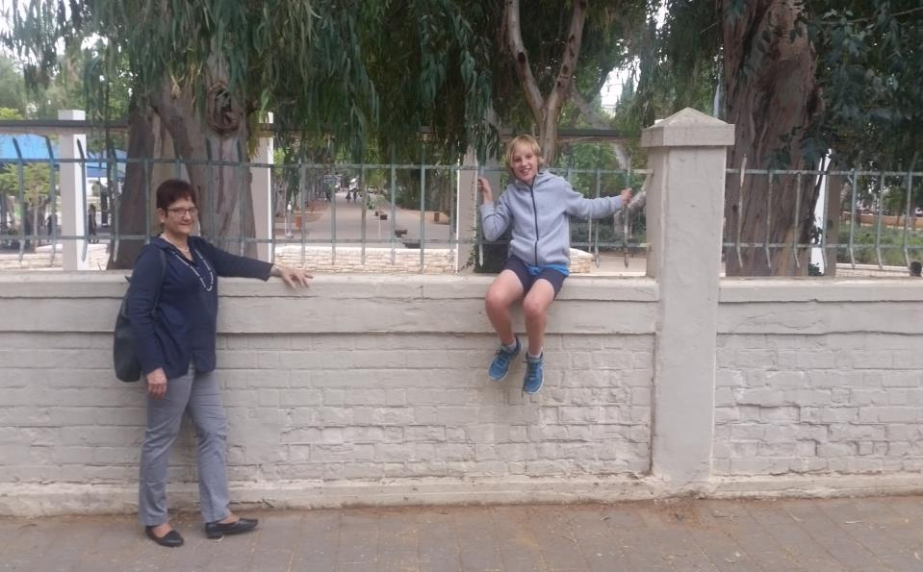
ולסיכום...
מעין
מאוד נהניתי לעבוד איתך
ולשחק איתך במשחקים של פעם במיוחד "סכין".
למדתי על המשחקים שלך, איך שגדלת, איפה שיחקת וגרת.
אני מקווה שנמשיך לשחק ביחד .
שלומית
היה מרגש לטייל
ולשחק עם מעין
במחוזות ילדותי
ולגלות ילד סקרן
כייפי ונפש וראייה של אמן.

